Slide 1
Vooraf
Wat leuk dat je wat gaat vertellen over je werk in de apotheek! De KNMP en Optima Farma stellen deze materialen beschikbaar om te gebruiken bij je presentatie. In de notities staan wat aanwijzingen waar je over kunt vertellen, maar maak er vooral jouw verhaal van! Voeg vooral slides toe of laat slides weg.
Heb je deze presentatie gebruikt en heb je feedback voor ons? Stuur dan een mail naar communicatie@knmp.nl.

Slide 2
Werken in de apotheek
Apothekers-assistent
Wat maakt werken in de apotheek leuk en uitdagend?
Notes:
Presentatie over het werk van apothekersassistenten

Slide 3
Werken in de apotheek
Notes:
Waar kun je aan denken bij werken in de apotheek?
Een eigen wordcloud kun je eventueel maken via deze website: https://wordclouds.com

Slide 4
Wat doet een apothekersassistent?
Notes:
Een filmpje van de SBB over het vak van apothekersassistent: https://www.youtube.com/watch?v=bk3l5Fnsz90
Je kunt dit filmpje laten zien en iets vertellen over hoe jouw dag als apothekersassistent eruit ziet.

Slide 5
Wat doet een apothekersassistent?
Receptverwerking
Het recept verwerken in het apotheeksysteem
Diverse controles uitvoeren
Zo nodig een arts bellen
Medicijnen klaarmaken en etiketteren
Medicijnen meegeven aan patiënt
Voorlichting geven over gebruik, bijwerkingen, etc.
Notes:
Hier kun je vertellen over wat receptverwerking inhoudt, welke stappen daarbij komen kijken.

Slide 6
Wat doet een apothekersassistent?
Andere zorgvragen
Advies geven of iemand doorverwijzen
Advies geven over medicijnen zonder recept
Zo nodig zorgvragen verwerken in het apotheeksysteem
Notes:
Hier kun je vertellen met welke andere zaken patiënten aan de balie kunnen komen.

Slide 7
En wat nog meer?
Regelmatig overleg met andere zorgverleners
Medicijnen klaarmaken voor gebruik
Medicijnen maken (bereiden)
Voorraadbeheer
Huisbezoeken
Telefonische spreekuren
Consultvoering in spreekkamer
Notes:
Hier kun je over je andere werkzaamheden vertellen. Vul gerust aan met de zaken die jij belangrijk vindt.

Slide 8
Een apothekersassistent kan…
goed met mensen omgaan;
duidelijk communiceren;
goed luisteren;
signaleren van eventuele problemen en hiernaar handelen;
nauwkeurig werken;
zelfstandig en in teamverband werken.
Notes:
Welke kwaliteiten bezit een apothekersassistent? Vul gerust aan met zaken die jij belangrijk vindt.

Slide 9
Wat zijn de toelatingseisen?
Vmbo: diploma in kaderberoepsgerichte, gemengde of theoretische leerweg (mavo)
Mbo: diploma in basisberoepsopleiding (mbo niveau 2) of vakopleiding (mbo niveau 3)
Havo en vwo: overgangsbewijs van leerjaar 3 naar 4
Ander diploma of bewijsstuk dat de overheid heeft erkend op basis van een ministeriële regeling
Notes:
Meer informatie over de opleiding:
https://www.kiesmbo.nl/opleidingen/zorg-en-welzijn/zorg/apothekersassistent
https://werkindeapotheek.nl/het-werk/

Slide 10
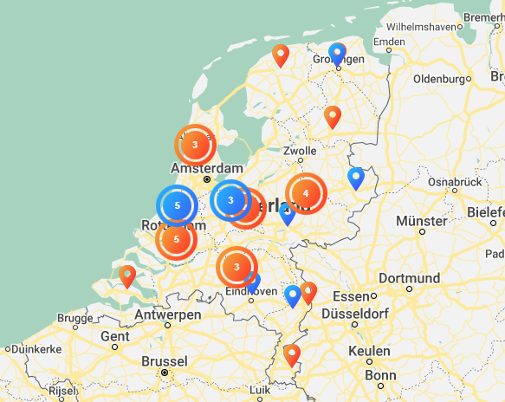
Waar kan je studeren?
ROC’s zitten door het hele land
Deeltijd (BBL) of voltijd (BOL)
Verkorte opleiding is mogelijk
Notes:
Naast de opleiding bij ROC’s door het hele land, zijn er ook scholen die een verkorte opleiding aanbieden, bijvoorbeeld Capabel (18 maanden).
Voltijd is het een 3-jarige opleiding, deeltijd 2-jarig.
(Kaartje: screenshot van https://www.kiesmbo.nl/opleidingen/zorg-en-welzijn/zorg/apothekersassistent)

Slide 11
Notes:
Video die laat zien hoe het is om in de apotheek te werken en wat er precies gebeurt in de apotheek https://vimeo.com/860851483/2eb80f66e9?share=copy

Slide 12
Zijn er nog vragen?

